Slide 1
免疫检查点抑制剂生物标志物
赵小红
20190516

Slide 2
常用的标志物
单独使用PD-1抑制剂，只有20-40%的病人会对免疫治疗产生反应（经典型霍奇金淋巴瘤是一个例外，单独使用，有效率高达80%以上）
影响 Immune checkpoint inhibitor（免疫检查点抑制剂）的有效生物标志物包括：PD-L1，MSI，dMMR，TMB，Neoantigen等.

Slide 3
影响免疫治疗疗效的基因1
与免疫治疗疗效负相关、与免疫治疗疗效正相关、与免疫治疗抗性相关、与免疫治疗爆发式进展相关。
免疫治疗疗效负相关:
EGFR/ALK突变，STK11的失活突变
与免疫治疗疗效正相关:
POLE基因的突变，KRAS激活突变，TP53突变，MET基因突变；
POLE基因参与DNA的复制过程，在修复DNA复制错误的过程中起着重要作用，因此，POLE基因的突变会导致细胞中突变增多;
KRAS激活突变的NSCLC患者免疫治疗响应率较高[4],RAS基因突变可以通过促进PD-L1蛋白的积累来阻碍免疫细胞对肿瘤细胞的识别；
MET基因的突变与免疫治疗的疗效也存在潜在的正向关系，但仍需要较多的临床证据支持；

Slide 4
影响免疫治疗疗效的基因2
与免疫治疗抗性相关：
MAPK，PTEN缺失，JAK1/2基因以及B2M基因的失活突变；
免疫治疗虽然是一种长效的药物，但是也会产生抗性。
PTEN缺失可能导致肿瘤细胞无法被T细胞识别，从而对免疫检查点抑制剂产生抗性。JAK1/2基因以及B2M（Beta-2 microglobulin）基因的失活突变。
免疫治疗后肿瘤爆发式进展可能相关的基因：
MDM2/4的扩增，EGFR扩增，CCND1,FGF3,FGF4,FGF19扩增；

Slide 5

常用的标志物检测方法-MSI
免疫组化(IHC):
通过检测肿瘤组织中四个常见错配修复基因(MLH1、MSH2、MSH6和PMS2)的表达情况，由病理科医生阅片确定MMR系统是否发生故障,进而判断MSI的状态。判读标准：任一细胞表达阳性，均判读为免疫组化阳性。
PCR-毛细管电泳（polymerase chain reaction by fragment analysis）：
MSI检测的金标准。panel比较多，Promega公司，BAT-25，BAT-26，NR-21，NR-24，MONO-27及两个质控的5核苷酸重复位点（Penta-C ＆ Penta-D）
NGS

Slide 6
常用的标志物检测方法-TMB/MMR/PD-L1
TMB: NGS(panel ,NGS )
MMR :immunohistochemistry (IHC) 免疫组化，NGS
PD-L1：immunohistochemistry (IHC) 免疫组化

Slide 7
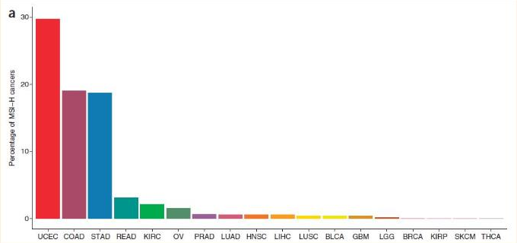
MSI-H 在各癌种比例 -研究1
5,930 cancer exomes from 18 cancer types at more than 200,000 microsatellite loci and constructed a genomic classifier for MSI
identified MSI-positive tumors in 14 of the 18 cancer types
MOSAIC
子宫内膜癌 30%
结直肠癌19%
肾腺癌 19%
肺鳞癌
Classification and characterization of microsatellite instability across 18 cancer types.

Slide 8
MSI-H 在各癌种比例 -研究2
2018 ASCO大会上，来自美国纪念斯隆凯特林癌症中心的一个LBA（Late Breaking Abstract）的报告显示，采用二代测序的方法对来自>50个瘤种的>15,000 ？个肿瘤标本进行微卫星的检测，
MSI-H肿瘤比例最高的是小肠肿瘤 （25%，14/57）、子宫内膜癌（16%，86/525）、结直肠癌（14%，115/826）和胃癌（6%，13/211）、肾上腺皮质肿瘤40%（18/44）。
Clinical Science Symposium, “Tumor Testing in Precision Oncology: From Heredity to Counseling to Implementation,” ASCO June 4, 2018 (Abstract LBA1509).

Slide 9
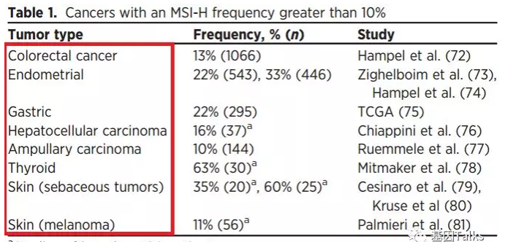
MSI-H 在各癌种比例-研究3
壶腹癌
2016年，美国癌症研究协会（AACR）

Slide 10
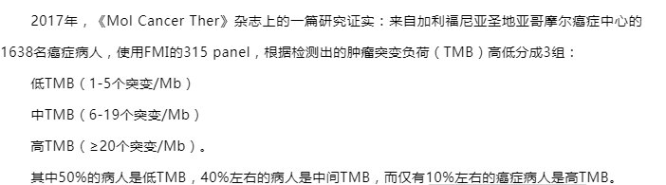
TMB-H 比例
TMB 高低和癌肿相关，如果以固定的数值去区分，各癌肿比例不均；
.

Slide 11
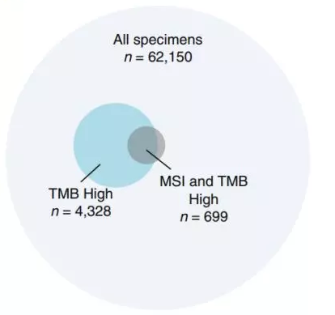
TMB与PD-L1与MSI的关系
2018年，MSK对240例接受PD-1抑制剂治疗的晚期肺癌患者的相关资料进行总结和分析时，发现PD-L1表达高低和TMB高低无关。
PD-L1表达量低的，TMB不一定低；TMB低的，可能PD-L1表达是高的。PD-L1表达量和TMB同时都高的患者，疗效最好，临床获益率为50%；两者都低的患者，使用PD-1抑制剂，临床获益率只有18.2%。TMB与PD-L1表达是两个独立的生物标志物。
MSI是不稳定的MSI及dMMR是FDA批准的新靶点，MSI-H相应TMB也就高，但是高TMB的肿瘤并不一定会发生MSI。
Analysis of 100,000 human cancer genomes reveals the landscape of tumor mutational burden. Chalmers et al. Genome Medicine (2017) 9:34

Slide 12
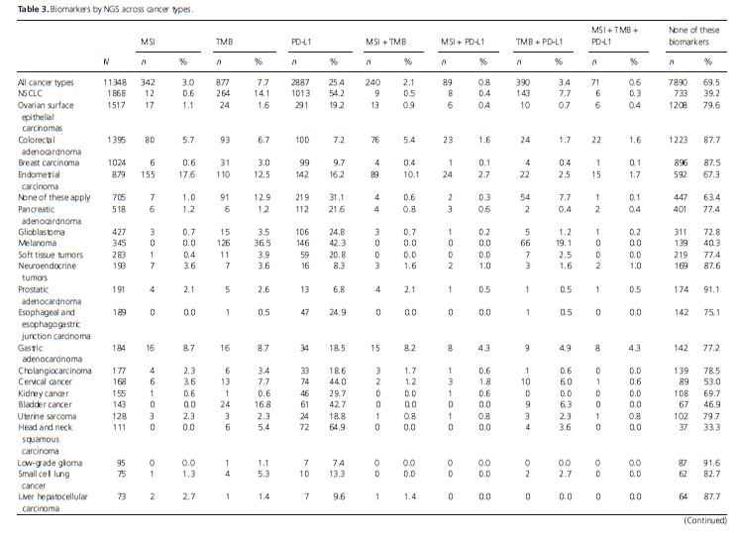
全癌种（组织）：
类别 | 百分比（%）
MSI-H | 3.0
TMB-H | 7.7
PD-L1 | 25.4
TMB-H MSI-H | 2.1
TMB-H MSI-H PD-L1 | 0.6
Microsatellite instability status determined by next-generation sequencing and compared with PD-L1 and tumor
mutational burden in 11,348 patients

Slide 13
我们自己的数据？
样本类型 | TMB-H | TMB-L | TMB百分比（%） | MSI-H | MSI-L（MSS） | MSI百分比（%） | DMMR | DMMR占比（%） | 总计
血液 | 19 | 189 | 9.13 | 35 | 173 | 16.83 | 0 | 0 | 208
组织 | 34 | 254 | 11.81 | 26 | 262 | 9.03 | 6 | 2.1 | 288
总计 | 53 | 443 | 10.69 | 61 | 435 | 12.30 | 6 | 1.21 | 496
 | dMMR | MSH-H | TMB-H | MSH-H(%) | TMB-H(%)
组织 | 7 | 6 | 6 | 85.71 | 100.00
血液 | 5 | 3 | 1 | 60.00 | 33.33
总计 | 12 | 9 | 7 | 75.00 | 77.78

Slide 14
我们自己的数据？
样本类型 | 疾病种类 | MSI-H | MSI-L(MSS) | TMB-H | TMB-L | 总计 | MSI-H百分比（%） | TMB-H百分比（%）
血液 | 肺癌 | 12 | 74 | 7 | 79 | 86 | 13.95 | 8.14
血液 | 结直肠癌 | 2 | 17 | 3 | 16 | 19 | 10.53 | 15.79
血液 | 胃癌 | 5 | 13 | 0 | 18 | 18 | 27.78 | 0.00
血液 | 肝胆癌 | 3 | 13 | 4 | 12 | 16 | 18.75 | 25.00
血液 | 乳腺癌 | 3 | 6 | 1 | 8 | 9 | 33.33 | 11.11
血液 | 胰腺癌 | 1 | 8 | 0 | 9 | 9 | 11.11 | 0.00
血液 | 其他 | 1 | 6 | 1 | 6 | 7 | 14.29 | 14.29
0.6%
13%
22%
16%
样本类型 | 疾病种类 | MSI-H | MSI-L(MSS) | TMB-H | TMB-L | 总计 | MSI-H百分比（%） | TMB-H百分比（%）
组织 | 肺癌 | 8 | 99 | 18 | 89 | 107 | 7.48 | 16.82
组织 | 结直肠癌 | 9 | 48 | 4 | 53 | 57 | 15.79 | 7.02
组织 | 胃癌 | 5 | 26 | 5 | 26 | 31 | 16.13 | 16.13
组织 | 肝胆癌 | 0 | 25 | 0 | 25 | 25 | 0.00 | 0.00
组织 | 卵巢癌 | 1 | 6 | 0 | 7 | 7 | 14.29 | 0.00
组织 | 黑色素瘤 | 0 | 6 | 2 | 4 | 6 | 0.00 | 33.33
组织 | 胰腺癌 | 1 | 4 | 1 | 4 | 5 | 20.00 | 20.00
组织 | 宫颈癌 | 1 | 3 | 1 | 3 | 4 | 25.00 | 25.00
组织 | 其他 | 0 | 4 | 0 | 4 | 4 | 0.00 | 0.00
0.6%
13%
22%
16%

Slide 15
谢谢！

